Slide 1
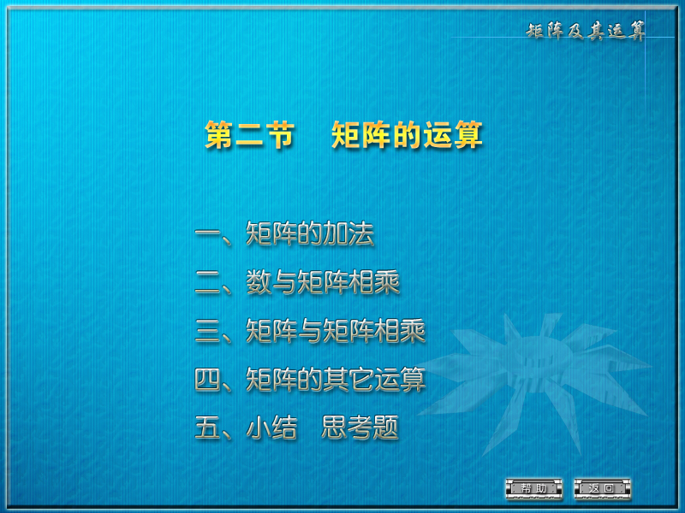

Slide 2
例 某工厂生产四种货物，它在上半年和下半年向三家商店
发送货物的数量可用数表表示：
其中a_{ij} 表示上半年工厂向第 i 家
商店发送第 j 种货物的数量．
其中c_{ij} 表示工厂下半年向第 i 家
商店发送第 j 种货物的数量．
试求：工厂在一年内向各商店发送货物的数量．

Slide 3
解：工厂在一年内向各商店发送货物的数量

Slide 4
一、矩阵的加法
１、定义
设有两个 矩阵 那末矩阵
与 的和记作 ，规定为

Slide 5
说明 只有当两个矩阵是同型矩阵时，才能进
行加法运算.
例如

Slide 6
2、 矩阵加法的运算规律

Slide 7
知识点比较

Slide 8
矩阵加法的运算规律
交换律
结合律
其他
设 A、B、C 是同型矩阵
设矩阵 A = (a_{ij}) ，记－A = (－a_{ij})，称为矩阵 A 的负矩阵．
显然

Slide 9
例（续）该厂所生产的货物的单价及单件重量可列成数表：
其中b_{i 1} 表示第 i 种货物的单价，
b_{i 2} 表示第 i 种货物的单件重量．
设工厂向某家商店发送四种货物各 λ 件，试求：工厂向该商
店发送第 j 种货物的总值及总重量．

Slide 10
解：工厂向该商店发送第 j 种货物的总值及总重量
其中b_{i 1} 表示第 i 种货物的单价，
b_{i 2} 表示第 i 种货物的单件重量．

Slide 11
二、数与矩阵相乘
1、定义

Slide 12
2、数乘矩阵的运算规律
（设 为 矩阵， 为数）
矩阵相加与数乘矩阵合起来,统称为矩阵的线性运算.

Slide 13
数乘矩阵的运算规律
结合律
分配律
备注
设 A、B是同型矩阵，λ , μ 是数
矩阵相加与数乘矩阵合起来，统称为矩阵的线性运算.

Slide 14
知识点比较

Slide 15
例（续） 某工厂生产四种货物，它向三家商店发送的货物
数量可用数表表示为：
其中a_{ij} 表示工厂向第 i 家商店
发送第 j 种货物的数量．
这四种货物的单价及单件重量也可列成数表：
其中b_{i 1} 表示第 i 种货物的单价，
b_{i 2} 表示第 i 种货物的单件重量．
试求：工厂向三家商店所发货物的总值及总重量．

Slide 16
解：
其中a_{ij} 表示工厂向第 i 家商店
发送第 j 种货物的数量．
其中b_{i 1} 表示第 i 种货物的单价，
b_{i 2} 表示第 i 种货物的单件重量．
以 c_{i1，} c_{i2} 分别表示工厂向第 i 家商店所发货物的总值及
总重量，其中 i = 1, 2, 3．于是

Slide 17
一般地，
可用矩阵表示为

Slide 18
三、矩阵与矩阵相乘
１、定义
设 是一个 矩阵， 是一个
矩阵，那末规定矩阵 与矩阵 的乘积
是一个 矩阵 ，其中
并把此乘积记作

Slide 19
例１
例2
设

Slide 20
解
故

Slide 21
注意 只有当第一个矩阵的列数等于第二个矩阵
的行数时，两个矩阵才能相乘.
例如
不存在.

Slide 22
２、矩阵乘法的运算规律
（其中 为数）;
若A是 阶矩阵，则 为A的 次幂，即
并且

Slide 23
注意 矩阵不满足交换律，即：
例 设
则

Slide 24
但也有例外，比如设
则有

Slide 25
例3 计算下列乘积：
解

Slide 26
解
=(
）

Slide 27
例4
解

Slide 28
由此归纳出

Slide 29
用数学归纳法证明
当 时，显然成立.
假设 时成立，则 时，

Slide 30
所以对于任意的 都有

Slide 31
知识点比较
有意义.
只有当第一个矩阵的列数
等于第二个矩阵的行数时，两个矩阵才能相乘.
没有意义.

Slide 32
例 P.32例6
结论：
矩阵乘法不一定满足交换律.
矩阵 ，却有 ，
从而不能由 得出 或 的结论．

Slide 33
矩阵乘法的运算规律
(1) 乘法结合律
(2) 数乘和乘法的结合律 （其中 λ 是数）
(3) 乘法对加法的分配律
(4) 单位矩阵在矩阵乘法中的作用类似于数1，即
纯量阵不同于对角阵
推论：矩阵乘法不一定满足交换律，但是纯量阵 λΕ 与任何同阶方阵都是可交换的.

Slide 34
(5) 矩阵的幂 若 A 是 n 阶方阵，定义
显然
思考：下列等式在什么时候成立？
A、B可交换时成立

Slide 35
四、矩阵的其它运算
１、转置矩阵
定义 把矩阵 的行换成同序数的列得到的
新矩阵，叫做 的转置矩阵，记作 .
例

Slide 36
转置矩阵的运算性质

Slide 37
例5 已知
解法1

Slide 38
解法2

Slide 39
2、方阵的行列式
定义 由 阶方阵 的元素所构成的行列式，
叫做方阵 的行列式，记作 或
运算性质

Slide 40
证明：要使得 |AB| = |A| |B| 有意义，A、B 必为同阶方阵，
假设 A = (a_{ij})_{n×n}，B = (b_{ij})_{n×n} .
我们以 n= 3 为例，构造一个6阶行列式

Slide 43
令 ，则 C = (c_{ij})= AB ．

Slide 44
从而 ．

Slide 45
3、对称阵与伴随矩阵
定义
设 为 阶方阵，如果满足 ，即
那末 称为对称阵.
说明
对称阵的元素以主对角线为对称轴对应相 等.

Slide 46
例6 设列矩阵 满足
证明

Slide 47
例7 证明任一 阶矩阵 都可表示成对称阵
与反对称阵之和.
证明
所以C为对称矩阵.
所以B为反对称矩阵.
命题得证.

Slide 48

定义
行列式 的各个元素的代数余子式 所
构成的如下矩阵
称为矩阵 的伴随矩阵.
性质
证明
则

Slide 49
故
同理可得
4、共轭矩阵
定义
当 为复矩阵时，用 表示 的共轭
复数，记 ， 称为 的共轭矩阵.

Slide 50
运算性质
（设 为复矩阵， 为复数,且运算都是可行的）:

Slide 51
五、小结
加法
数与矩阵相乘
矩阵运算
矩阵与矩阵相乘
转置矩阵
方阵的行列式
对称阵与伴随矩阵
共轭矩阵

Slide 52
注意
（1）只有当两个矩阵是同型矩阵时，才能
进行加法运算.
（2）只有当第一个矩阵的列数等于第二个
矩阵的行数时，两个矩阵才能相乘,且矩阵相乘
不满足交换律.
（3）矩阵的数乘运算与行列式的数乘运算不同.

Slide 53
思考题
成立的充要条件是什么?

Slide 54
思考题解答
答
故 成立的充要条件为

Slide 55
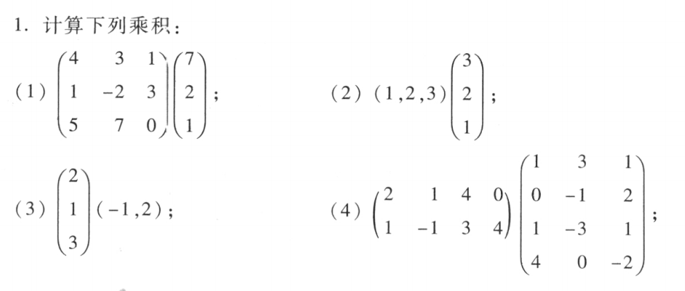
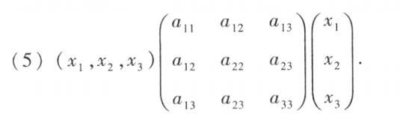

Slide 56
